Slide 1

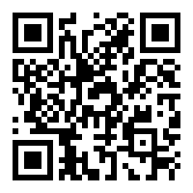
Föräldramöte
2022/23

Slide 2
Välkomna till en ny säsong i vårt underbara gäng!

Slide 3
Innehåll
Om Sandareds Innebandy
Styrelsen
Föreningen fokus och värdegrund
Hur ser en bra säsong ut?
Policydokument och handlingsplaner
Kränkande särbehandling
Hur fungerar en idrottsförening
Träningsmodell
Övrigt och frågor

Slide 4
Om Sandareds Innebandy
Styrelse
Ordförande: Kai Mäkiperä
Vice Ordf.: Magnus Jansson
Sekreterare: Andy Lust
Kassör: Krister Sohlström
Ledamot: Martin Falck
Ledamot: Karolina Wikander
Ledamot: Jan Särnbäck
Valberedning: ?
Lag och medlemmar
Dam div 2, herr div 3 & div 4
Juniorer till P14
F07, F8/9, F10/11, F12/13/14
Innebandyskola PF14/15
~300 st medlemmar
Arbetsgrupper
Domar, material och lokalgrupp
Ungdomsgrupp
Seniorgrupp
Sponsorgrupp
Kommunikation
Föräldrargrupp pågång

Slide 5
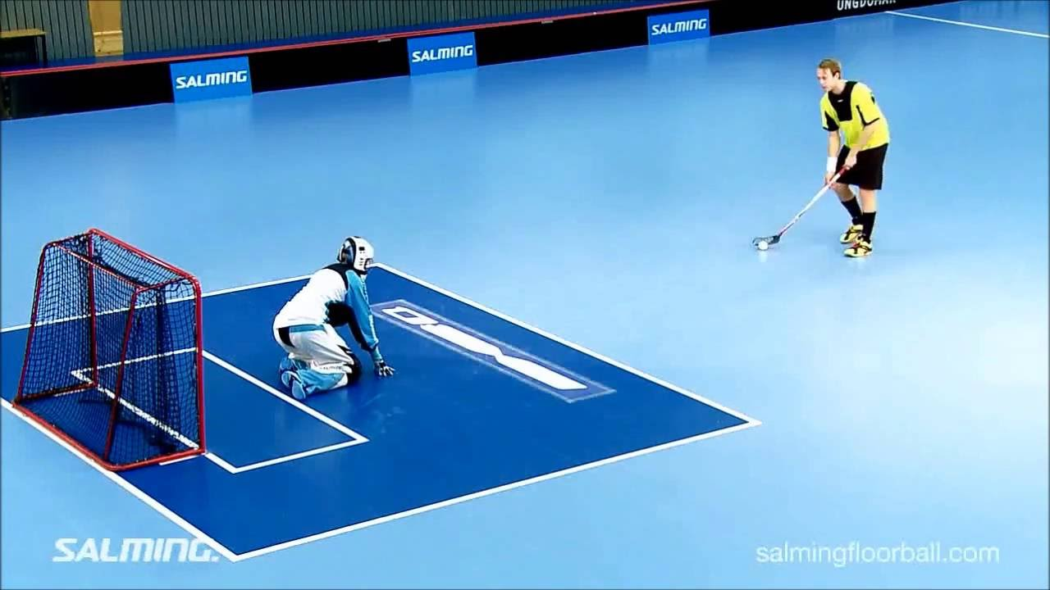
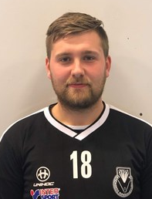
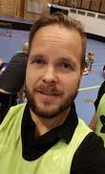
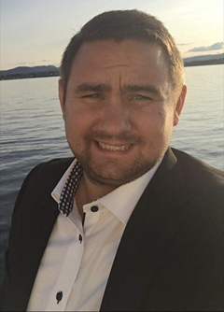
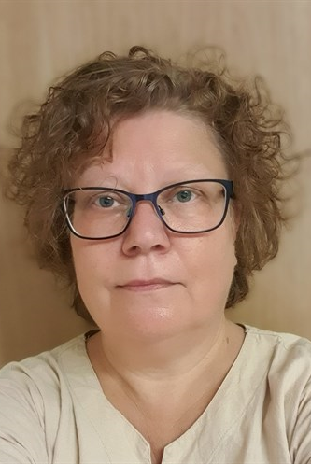
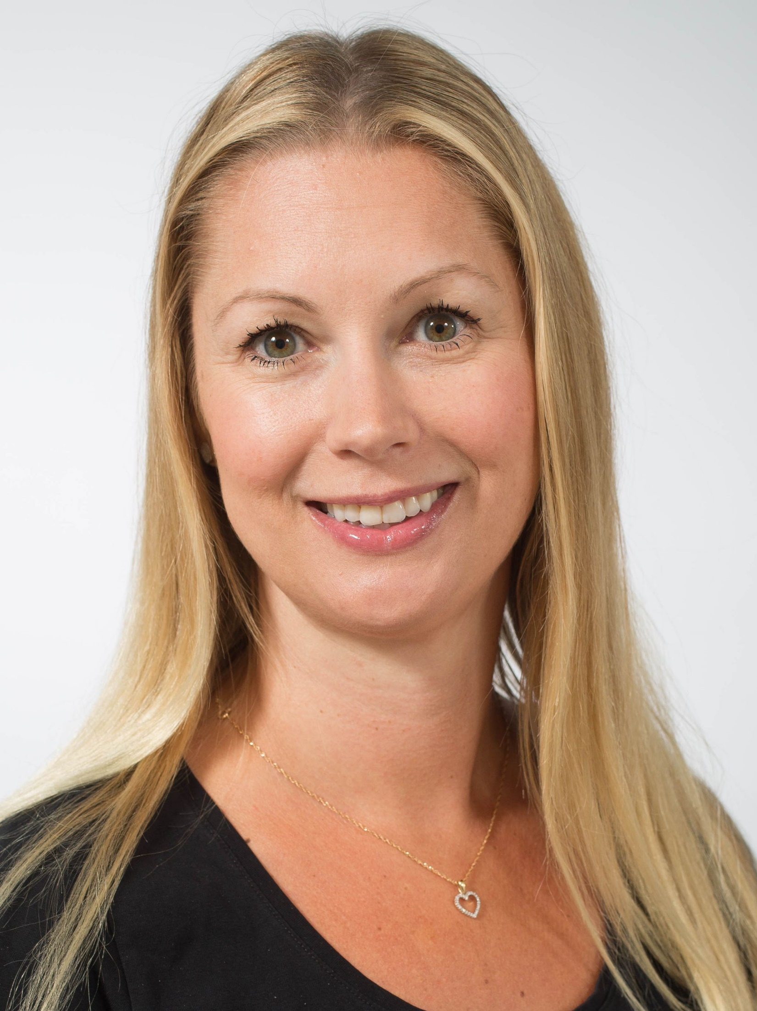
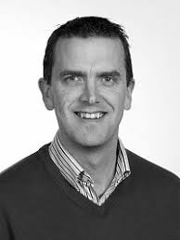
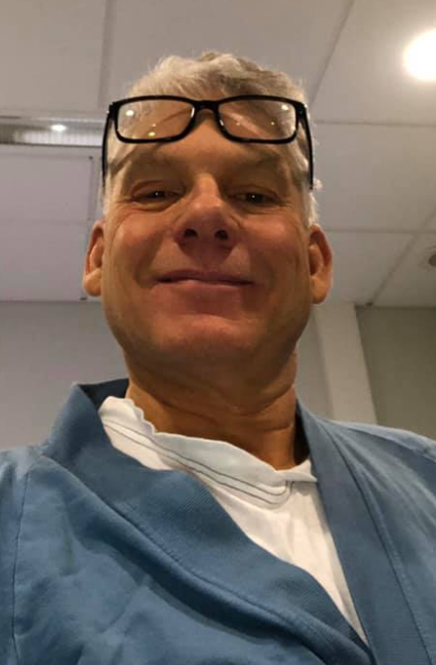
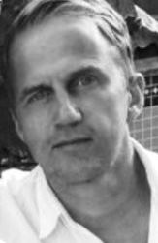
STYRELSE & KANSLI
Helene Kos Kansli
033 – 25 51 20
helene.kos@sandaredsinnebandy.se
kansli@sandaredsinnebandy.se
Andy Lust Sekreterare
0736-73 04 18
andy.lust@sandaredsinnebandy.se
Kai Mäkiperä Ordförande
0739-24 23 25
kai.makipera@sandaredsinnebandy.se
Magnus Jansson Vice Ordförande
0735-98 90 40
magnus.jansson@sandaredsinnebandy.se
?
Karolina Wikander Ledamot
0707-67 35 04
karolina.wikander@sandaredsinnebandy.se
Martin Falck Ledamot
0706-35 58 00
martin.falck@sandaredsinnebandy.se
Krister Sohlström Kassör
0704-55 33 76
krister.sohlstrom@sandaredsinnebandy.se
Jan Särnbäck Ledamot
0702-82 43 42
jan.sarnback@sandaredsinnebandy.se
Valberededning saknas

Slide 6
Innehåll
Om Sandareds Innebandy
Styrelsen
Föreningen fokus och värdegrund
Hur ser en bra säsong ut?
Policydokument och handlingsplaner
Kränkande särbehandling
Hur fungerar en idrottsförening
Träningsmodell
Övrigt och frågor

Slide 7
Klubbens fokus under säsongen
Innebandyskola
Förenkling för ledare, föräldraengagemang och föräldramöten
Rödtråd mellan alla lag och tydlig strategi för seniorlagen
Samverkan barn, ungdomar, seniorer och styrelsen (tex. Sandaredsdagen, mentorskap, föräldramöte, sargvakt, kiosk)
Kommunikationplan och nya grafisk profil
Arrangemang (streaming, sekretariat, kiosk)
Att alla blir bemötta på rätt sätt
Värdegrund - Hjärta, Fart & Glädje
Det innebär:
Hjärta = Engagerade medlemmar och hjälpa varandra
Fart = Föreningen ska tillsamman ska nå gemensamma mål
och vara en professionell förening genom hårt arbete
Glädje = Alla föreningens aktiviteter skall bidra till glädje

Slide 8
Hur ser en lyckad säsong ut?
Lag igång i alla åldrar från 6-7 år
Behålla alla spelare i ungdomslagen
Föräldramöten i alla lag
Minst 4 delaktiga föräldrar i alla lag
Herrarna vinner i division 3
Damerna genomför en stabil och kul säsong
Division 4 lag igång med hemmamatcher på fredagarna
En tydlig plan klar för Hall2023
Streaming av matcher
En tydlig grafisk profil och plan för kommunikation

Slide 9
Innehåll
Om Sandareds Innebandy
Styrelsen
Föreningen fokus och värdegrund
Hur ser en bra säsong ut?
Policydokument och handlingsplaner
Kränkande särbehandling
Hur fungerar en idrottsförening
Träningsmodell
Övrigt och frågor

Slide 10
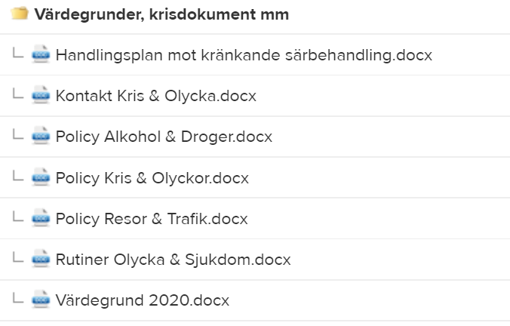
Policydokument och handlingsplaner

Slide 11
Kränkande särbehandling* (1/2)
Utgångspunkten är att idrotten skall vara en trygg miljö och att inget barn eller ungdom skall känna sig utsatt eller utanför. Det är viktigt att som ledare skapa ett förtroende, som gör att både den som utsätter och den som känner sig utsatt känner en trygghet och samhörighet med ledaren. Målsättningen ska vara att skapa en grupp där alla känner delaktighet och glädje.
Vi skall därför övergripande se till att vi:
Uppmuntrar barn och ungdomar att värna om kamratskap och sammanhållning genom att tex. träna dem att ge varandra positiv kritik.
Uppmärksammar beteende som leder till att någon känner sig utsatt eller utanför gruppen.
Är uppmärksamma på vad som sker i omklädningsrum före och efter träning och match. För att göra detta är det viktigt att ledare finns med i omklädningsrum då ungdomarna är där.
Har stora ögon och stora ögon. Ett utsatt barn eller en ungdom träder inte alltid själv fram och avslöjar sin situation.
Agera omedelbart enligt handlingsplanen vid kränkande handlingar. Under en aktivitet kan tex. en ledare omedelbart sätta sig ned med den kränkande parten för ett enskilt samtal.

Slide 12
Kränkande särbehandling (2/2)
Handlingsplan
Ansvaret att följa föreningens policy är gemensamt för föreningens medlemmar. Ansvaret ligger på dig som ledare att observera problem. Vi tillåter inte att våra barn och ungdomar utsätter varandra för kränkande handlingar.
Då en ledare misstänker eller upptäcker kränkande handlingar ska följande ske:
Ledaren ska omedelbart ha ett samtal med den som utsätter någon för kränkande handling. Det är viktigt i detta samtal att ta hänsyn till att det kan vara en otrygg person som också är i behov av positiv uppmärksamhet.
Om handlingen är upprepad eller allvarlig, stänger ledaren av den kränkande parten från pågående aktivitet.
Vid behov ska ledaren ha ett samtal med hela laget.
Vid behov ska ledaren ta ett samtal med berörda föräldrar.
Om problemen kvarstår och bedöms vara hindrande för verksamheten tar ledaren frågan vidare till styrelsen för diskussion och beslut om åtgärd.
Vid behov kan även barn, ungdomar och föräldrar vända sig till styrelsen om det skulle inträffa något problem som är svårt att hantera.

Slide 13
Innehåll
Om Sandareds Innebandy
Styrelsen
Föreningen fokus och värdegrund
Hur ser en bra säsong ut?
Policydokument och handlingsplaner
Kränkande särbehandling
Hur fungerar en idrottsförening
Träningsmodell
Övrigt och frågor

Slide 14
Så här fungerar en idrottsförening (1/3)
Idrotten = Ideella krafter
Allting drivs av ideella krafter som vill och motiveras av:
Att se barnens glädje
Att lära någon något
Att kunna förverkliga en idé
Att skapa en härlig grupp
Att vilja lära sig nya saker
Att se någon bli bättre, utvecklas
Att kunna påverka
Att hjälpa andra
Att få fram duktiga spelare
-> Att prioritera lite mer tid till barnens idrottande

Slide 15
Så här fungerar en idrottsförening (2/3)
Att vilja lägga lite av sin tid för att andra skall få det lite bättre.
Lite tid = 20-120 min/vecka som funktionär.
Att vi är helt beroende av att få din hjälp och att du försöker lära dig lite mer. Att vara engagerad, innebär att du har fått ett förtroende – vi ser till att använda det väl.
Att alla betalar sin medlemsavgift
Att alla gör ett litet handtag, påverkar att vi orkar hålla igång detta härliga gäng länge

Slide 16
Så här fungerar en idrottsförening (3/3)
Att göra lista:
Träna laget 1-2 ggr/vecka – en ledare/6:e barn
Kalla motståndare och domare till match samt egna spelare, möta upp motståndare och domare när dom kommer till hallen
Närvarohantering (LOK) och SISU listor
Använda innebandyns administrativa system (IBIS) för laguppställningar mm.
Sköta sekretariat vid matcher
Sköta hemsidan/instagram, skriva en nyhet, lägga ut en bild osv..
Kommunicera med anställda och styrelse, hålla koll på̊ vad som händer – söka INFO!
Skapa en rolig aktivitet för killarna/tjejerna
Skapa en kul föräldraaktivitet
Gå på̊ ledarmöte/ledarträff, 8 st/år- minst 1-2 st från vårt lag.
Hålla koll på̊ betalning av medlemsavgift
Planera för cupäventyr
Mm., mm., mm.

Slide 17
Vad skulle du kunna hjälpa till med?

Slide 18
Vi behöver..
Någon som kan ta kort/bilder
Några som är hjälpligt ok på̊ dator, kan administrera vår enkla hemsida
Några som tycker om att prata med andra människor
– bjuda in och ta emot vid olika tillfällen
Någon som är bra på̊ att planera och fixa roliga aktiviteter
Någon som vill peppa spelare och ledare
Några som vill leda träningar
Några som kan/törs lära sig sitta i ett sekretariat, där sedan alla får hjälpa till
Några som kan stå i kiosken under våra matcher
Några som kan ställa upp och köra till våra matcher
[Lägg till mer om det behövs]

Slide 19
Roller och rollbeskrivning
Tränare (2-3 ledare)
Leda och planera träningar
Pusha laget under matcher
Tid 2-3 timmar/vecka
Belastningsregistret
Lagledare
Närvaro (LOK)
Laget.se
Kontakter med kansliet och andra lag
Arrangemangsansvarig
Arrangera något roligt för laget
Hjälpa till med matcher och sammandrag
Kassör/administratör
Håller koll på lagets administratör
Håller kontakt med motståndare inför hemma/bortamatch.
Hjälptränare (mer än 5)
Stötta tränarna under träning
Sarg, koner, mm., mm.

Slide 20
Innehåll
Om Sandareds Innebandy
Styrelsen
Föreningen fokus och värdegrund
Hur ser en bra säsong ut?
Policydokument och handlingsplaner
Kränkande särbehandling
Hur fungerar en idrottsförening
Träningsmodell
Övrigt och frågor

Slide 21
Träningsmodell
Idrottslek 6år
LEK
SMÅLAGS
SPEL
CUPER
LÄGER
VUXEN BARN
TEKNIK/
MOTORIK
GRÖN NIVÅ: barn 6-9år
TEKNIK/
FYS
Äldre/Yngre
BLÅ NIVÅ: barn 9-12år
TAKTIK/
FYS
RÖD NIVÅ: barn 12-14år
TAKTIK/
FYS
RÖD NIVÅ: barn 14-16år

Slide 22
Övrigt / Frågor

